Slide 1

University of Management and Future Technologies
Fundamental fanlar kafedrasi
Fan: Algoritmlarni loyihalashtirish va tahlil qilish
Mavzu: Masalalarni matematik model ko’rinishida ifodalash
Ma’ruzachi: Umarov Muhriddin
Toshkent - 2023

Slide 2
3-mavzu: Masalalarni matematik model ko’rinishida ifodalash
Reja:
1. Axborot texnologiyalari va jarayonlarni matematik modellashtirishning asosiy maqsad va vazifalari;
2. Ob’ekt va model tushunchasi;
3. Matematik model va modellashtirish;
4. Matematik modellashtirishning asosiy bosqichlari;
5. Modellashtirishning asosiy usullari;
6. Masala.

Slide 3
Foydalaniladigan adabiyotlar
1.Raxmankulova B.O., Ziyaeva Sh.K., Kubyashev K.E. “Axborot texnologiyalari va jarayonlarni matematik modellashtirish”, O’quv qo’llanma. TIQXMMI, 2020
2. Abdullaev Z.S., Yusupov M., Raxmankulova B.O., Aynakulov Sh.A. “Amaliy axborot texnologiyalari”. O’quv qo’llanma. TIQXMMI, 2018
3. Michael A.An introduction to Mathematical Modelling. 2001.
4. Eshmatov X., Yusupov M., Aynaqulov Sh., Xodjaev D. Matematik modellashtirish. O’quv qo’llanma, TIMI, 2010, 240 бет.
5. Эшматов Х, Верлань А.Ф., Лукьяненко С. А. Численные методы в моделировании. Учебное пособие, «Узбекистан», 2010, 280 стр.
6. Эшкобилов Ю.Х., Юсупов М., Бобоназаров Ш.П. «Математик моделлаштиришда сонли усуллар», услубий қўлланма, TИМИ, 2003.

Slide 4
Axborot texnologiyalari va jarayonlarni matematik modellashtirishning asosiy maqsad va vazifalari:
Bu fan ikki qismga bo’linadi:
• Mutaxassislik masalalarini yechishda axborot texnologiyalarini qo’llash;
• Jarayonlarni matematik modellashtirish.

Slide 5
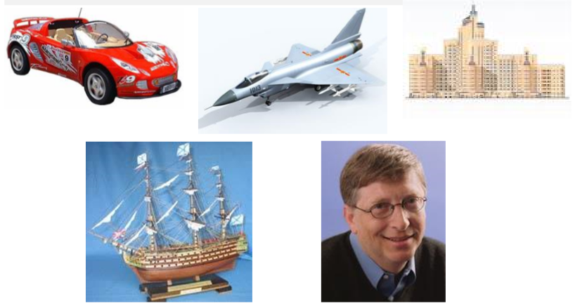
Оb’ekt - har xil xossa va xususiyatlarga ega bo’lgan tabiatning biror elementi tushuniladi.

Slide 6
Kuzatilayotgan ob’ektlarni chuqur va har tomonlama o’rganish maqsadida tabiatda va jamiyatda ro’y beradigan jarayonlarning modellari yaratiladi. Buning uchun ob’ektlar hamda ularning xossalari kuzatiladi va ular to’g’risida tushunchalar hosil bo’ladi. Bu tushunchalar oddiy so’zlashuv tilida, turli rasmlar, sxemalar, belgilar, grafiklar orqali ifodalanishi mumkin.
Ushbu tushunchalar MODEL deb aytiladi.
Model so’zi lotincha so’z bo’lib, o’lchov, mayor, na’muna degan ma’noni angatadi

Slide 7
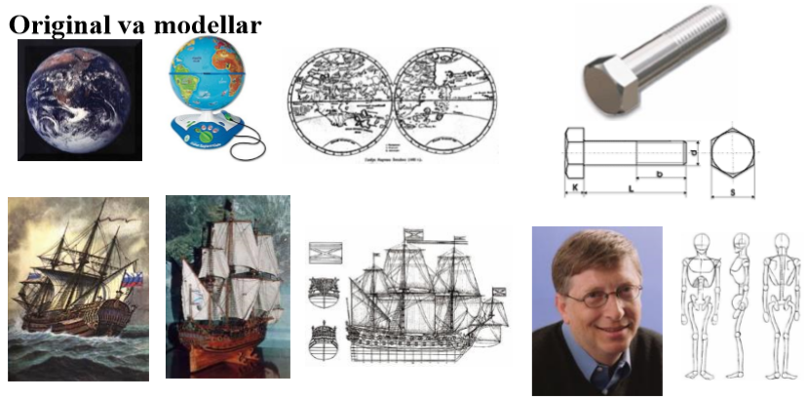
Model nima?
Model – biror ob’ekt(original)ning ba’zi bir xususiyatlarini o’z ichiga olgan va uning o’rnida foydalaniladigan yangi bir ob’ektdir.

Slide 8
Matematik model va matematik modellashtirish nima?
Ob’ektning xossa va xususiyatlarini matematik munosabatlar orqali ifodalash shu ob’ektning matematik modeli deb ataladi.
Matematik model qurish va uni yechish jarayoni matematik modellashtirish deb ataladi.

Slide 9
Matematik modellashtirish jarayonining asosiy bosqichlari
1-bosqich: Ob’ektni o’rganish;
2-bosqich: Matematik model qurish;
3-bosqich: Modelni yechish usulini tanlash yoki ishlab chiqish;
4-bosqich: Tanlangan yoki ishlab chiqilgan yechish usuli algoritmi asosida dastur tuzish;
5-bosqich: Natijalar olish hamda ularni tahlil qilib, xulosalar qilish.

Slide 10
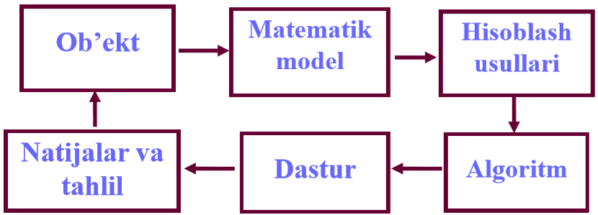
Matematik modellashtirish jarayonini sxematik ko’rinishda qanday ifodalash mumkin?

Slide 11
Modellashtirishning qanday asosiy usullari mavjud?
Modellashtirishning asosiy usullari:
1. Analitik usullar.
2. Sonli usullar.
3. Statistik usullar.
4. Sonli-analitik usullar.
5. Analitik-statistik usullar.

Slide 12
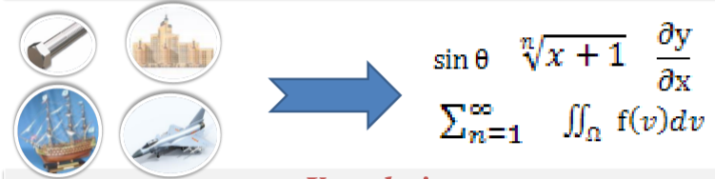
Analitik usullar
Analitik model – ob’ekt xossa va xususiyatlarini matematik ifodalar yordamida ifodalanishi.
Yutuqlari:
Masalani yechimini аnaltik ko’rinishda, jarayonlarni xar hil parametrlarda atroflicha tahlil qilish imkoniyatlari mavjudligi.
Kamchiliklari:
Matematik model qurishda qator faraz va gipotezalardan foydalanganligi, ayrim hollarda yechimni analitik ko’rinishda ifodalash imkoniyatining yo’qligi.

Slide 13
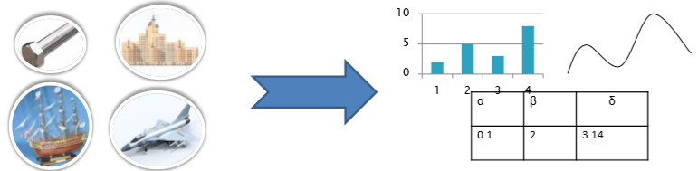
Sonli usullar
Sonli model – boshlang’ich shartlar asosida ob’ekt xossa va xususiyatlarini grafik yoki jadval ko’rinishda ifodalash.
Yutuqlari:
Analitik ifodalash mumkin bo’lmagan yechimlarni sodda ko’rinishda ifodalay olish, yechilayotgan masalalar sinfini oshira olish.
Kamchiliklari:
Taqribiy almashtirishlar hisobiga, matematik model adekvantligiga salbiy ta’sir qilish, ko’p sonli amallar bajarish kerakligi.

Slide 14
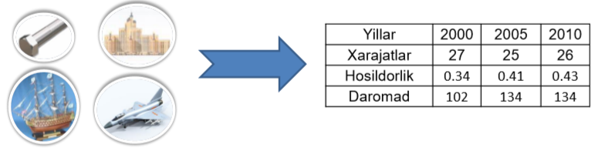
Statistik usullar
Statistik model – ob’ekt xossa va xususiyatlarini statistika ma’lumotlari yordamida ifodalash.
Yutuqlari:
Universalligi, o’ta murakkab masalalarni tahlil qilish mumkinligi, ShK yordamida tajriba o’tkazish vaqtini kamaytirish, har qanday sharoitda tahlilni amalga oshirish.
Kamchiliklari:
Modellashtirish jarayoni ko’p mehnat va mashina vaqtini talab qilishi, oraliq ma’lumotlar olishning imkoniyati yo’qligi.

Slide 15
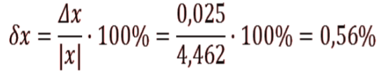
Agar biror masalaning aniq yechimi x=4,462 va modelashtirish natijasida olingan taqribiy yechimi x0=4,437 bo’lsa, u holda аbsolyut хato
Δx=|x-x0|=|4,462-4,437|=0,025
nisbiy хato esa
ga teng bo’ladi.

Slide 16
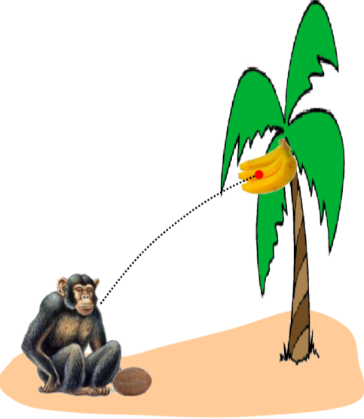
Masala. Maymun palma daraxtidagi bananni olmoqchi. Maymun yong’oqni qanday otganda u bananga tegadi va banan yerga tushadi?
Мasalaning tahlili:
•Berilgan boshlangich ma’lumotlar yetarlimi? •Мasala yechimga egami?
•Masalaning yechimi yagonami?

Slide 17
I. Masalaning qo’yilishi
Faraz qilamiz:
•Yong’oq va bananlarni materia, nuqta deb hisoblaymiz;
•Maymun turgan joydan palma daraxtigacha bo’lgan masofa aniq;
•Maymun bo’yining uzunligi aniq;
•Yerdan banangacha bo’lgan masofa aniq; •Yong’oq xarakatining boshlang’ich tezligi aniq; •Havo qarshiliga hisobga olinmaydi.
Berilgan ishbu shartlar asosida masalani yechish uchun yong’oqni qanday burchak ostida otish kerakligini aniqlang.

Slide 18
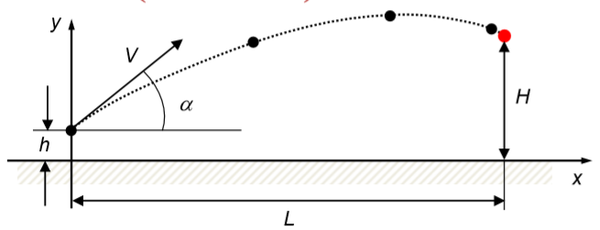


II. Model tuzish
Grafikli model(sonli usulda):
Matematik model
Мasala: agar
bo’lsa, alpha ni aniqlang

Slide 19
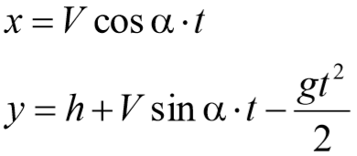
III. Model analizi
Мatematik model
• Boshlang’ich tezlik 0 ga teng bo’lsa, yong’oq o‘z joyida qoladi;
• t=0 da yong’oq koordinatasi (0, h);
• Yuqoriga tik otilsa (alpha=90 gradus), x koordinata o’zgarmaydi;
• t ning qandaydir qiymatidan boshlab, y koordinata kamaya boshlaydi.

Slide 20

IV. Тajriba
1-usul: alpha burchakni o’zgartiramiz. Тanlangan alpha burchak uchun yong’oq xarakat grafigini quramiz. Agar yong’oq banandan baland o’tib ketsa, burchakni kamaytiramiz, aks holda esa burchakni oshiramiz.
2-usul: Birinchi tenglikdan yong’oq xarakati vaqtini aniqlaymiz:
alpha burchakni o’zgartiramiz. alpha qiymatiga mos t ni va unga mos y ni aniqlaymiz. Agar uning qiymati H dan katta bo’lsa, burchakni kamaytiramiz, kichik bo’lsa, oshiramiz.

Slide 21
V. Natijalar tahlili
1.Maymun har doim bananni urib tushiradimi?
2.Agar maymun yong’oqni har xil kuch(har xil boshlang’ich tezlik) da otsa nima o’zgaradi?
3.Agar banan va yong’oqni material nuqta emas deb hisoblasak, nimalar o’zgaradi?
4.Agar havo qarshiligini hisobga olsak, nima o’zgaradi?
5.Agar daraxt tebranib turgan bo’lsa, nima o’zgaradi?

Slide 23
Dasturlash asoslari
Belgi | Nomi | Tavsifi
# | Funt sterling belgisi | Preprotsessor direktivasini belgilash uchun #include da foydaniladi.
<> | Ochilgan va yopilgan burchakli qavs | #include bilan foydalanilganda kutubxona fayl nomini biriktiradi.
() | Ochilgan va yopilgan aylana qavs | main() kabi funksiyalarda ishlatiladi.
{} | Ochilgan va yopilgan figurali qavs | Operatorlarni qo‘shish uchun blokni bildiradi.
// | Ikkita slesh | Izoh satridan oldin keladi.
<< | Oqimni qo‘shish operatori | Konsolga chiqaradi.
“ ” | Ochilgan va yopilgan qo‘sh tirnoq | Satrni ifodalaydi (ya’ni, belgilar ketma-ketligi).
; | Nuqtali-vergul | Ko‘rsatmaning oxirini belgilaydi.

Slide 24
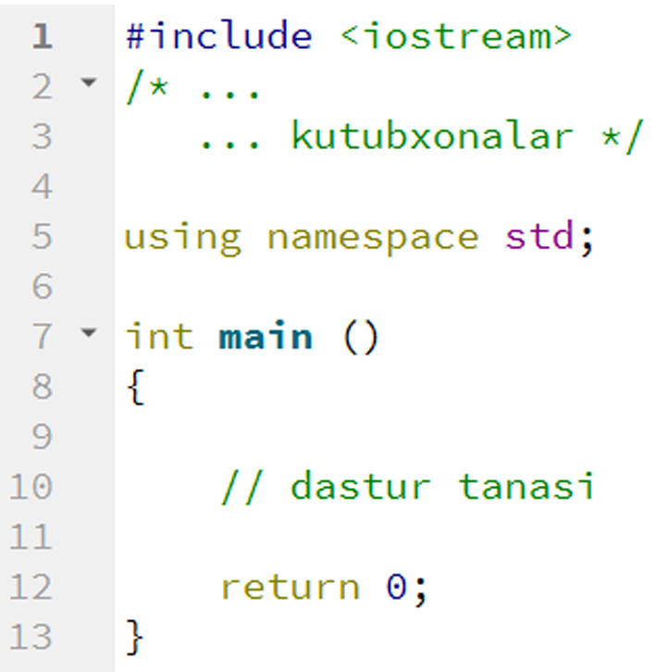
C++ dasturining asosiy tuzilmasi

Slide 25
Algoritmnning blok sxemasi
Boshlash
“Salom dunyo!”
Tamomlash

Slide 26

Dastur kodi
#include <iostream>
using namespace std;
int main()
{
cout << "Salom dunyo!" << endl;
return 0;
}

Slide 27
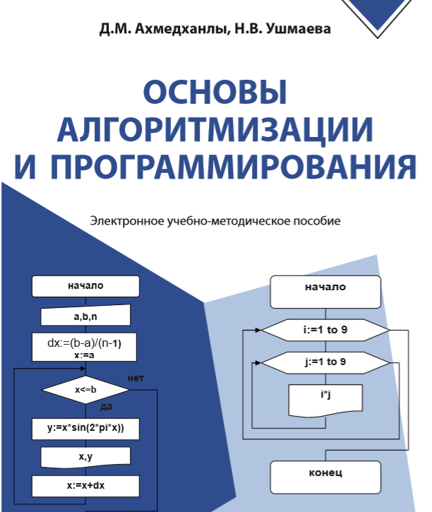
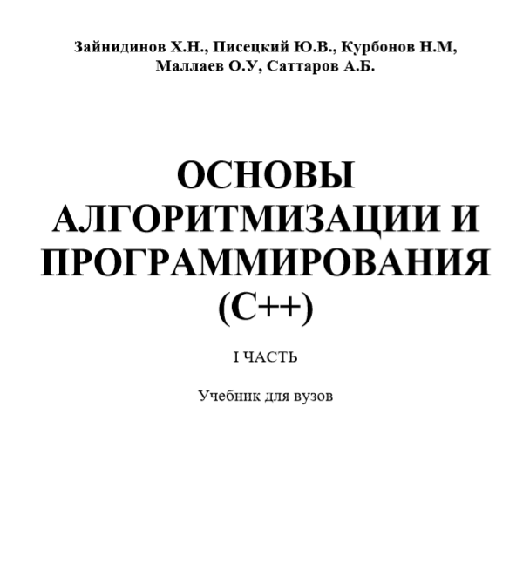
36-52
32-69

Slide 28
№ | Mustaqil ta’lim uchun tavsiya etiladigan mavzular
1 | Barg tasviridan belgilarni ajratib olish va ularni sinflashtirish algoritmlari.
2 | Kommivoyajer masalasini yechish usul va algoritmi hamda tadbiqi.
3 | Kompyuter tomografiyasi tasviridan belgilarni shakllantirish algoritmlari.
5 | Simpleks algoritmi va ularni qo‘llash.
6 | Klasterlash algoritmlari va ularni qo‘llash.
7 | Biometrik tizimlarda tasvir sifatini yaxshilash algoritmi.
9 | Nutqli signallarni tahlil qilish algoritmlari.
11 | Tibbiy ma’lumotlarga ishlov berishning matematik algoritmlari.
12 | Tasvir sifatini yaxshilashning filtrlash algoritmlari.
13 | Neyron tarmoq modellari yordamida tasvirlardagi belgilarni tanib olish algoritmlari.
14 | Pufakli saralash algoritmi va ularni qo‘llash.
15 | Tasvirlarni muhim belgilar orqali ifodalash algoritmlari.
16 | Genetik algoritmlar va ularni qo‘llash.
18 | Sinflashtirish masalasida qaror qabul qilish algoritmlari.
19 | Har xil ko‘rinishdagi ma’lumotlarni bir xil ko‘rinishga keltirish algoritmlari.
22 | Neyron tarmoqlari yordamida tasvirlarni siqish algoritmi.
23 | Ma’lumotlarni shifrlash va deshifrlash algoritmlari.
26 | Tasvirlarga dastlabki ishlov berish algoritmlari.
32 | Timsollarni aniqlash masalalarida o‘quv va nazorat model tanlanmalarini shakllantirish algoritmi.
33 | Avtomatik boshqariluvchi va uchuvchisiz uchar vositalari (dronlar) tomonidan olingan ma’lumotlardan obyektlarni ajratib olish va ularni sinflashtirish algoritmlari.
34 | Tartiblash va saralash algoritmlari.
41 | Medianani hisoblash va tanlash masalasi.
42 | Piramida va piramidali saralash.
43 | Qidirish va saralash algoritmlarining samaradorligini baholash
44 | Qatorlarni qidirishda kirish ma’lumotlarini yaxshilash.
49 | Kruskal algoritmi.
50 | Kesishmaydigan to‘plam va birlashmalarni qidirish algoritmlari.

